Slide 1

- A! Biển! Biển đây rồi. Thích quá!
Thắng reo toáng lên, vượt qua bố và anh Thái chạy ào ra bãi cát. Từ thuở bé đến giờ, Thắng đã được thấy biển bao giờ đâu. Cậu đứng ngây ra nhìn biển. Ôi! Biển rộng quá, xanh quá, chẳng nhìn thấy bờ bên kia đâu.
Thắng đi xuống gần mép nước. Ồ! Có con gì bé tẹo đang chạy trên cát. Thắng rón rén đến gần, nhưng vụt một cái, nó biến ngay vào hang.
- Cậu có biết con gì đấy không?
Thắng giật mình ngẩng lên nhìn, thấy một bạn trai đang đứng cười. Thắng cũng cười làm quen:
- Con gì mà chạy nhanh thế nhỉ?
- Con còng gió, cậu không biết sao?
- Không, bây giờ tớ mới được ra biển. Thế tên cậu là gì?
- Tớ là Hải. Còn tên cậu?
- Tớ là Thắng. Nhà tớ ở Hà Nội. Nghỉ hè, tớ được bố cho vào Quy Nhơn thăm bác tớ.
- Ở Hà Nội không có biển à?
Thắng cười:
- Hà Nội chỉ có Hồ Gươm, Hồ Tây, sông Hồng thôi. Hồ Tây rộng lắm nhưng không rộng bằng biển thế này.
Hải dẫn Thắng đi dọc bờ biển, chỉ cho bạn Mũi Én, Ghềnh Ráng,… Lúc tạm biệt, hai đứa hẹn chiều mai lại gặp nhau.
(Theo Nguyễn Văn Chung)

Slide 2

Đoạn 1: Từ đầu đến chẳng nhìn thấy bờ bên kia đâu;
Đoạn 2: Tiếp theo đến nhưng không rộng bằng biển thế này.
Đoạn 3: Phần còn lại.

Slide 3



thuở bé
rón rén
Ghềnh Ráng

Slide 4



Hướng dẫn đọc
Đọc diễn cảm câu nói thể hiện sự ngạc nhiên, thích thú của nhân vật:
- A! Biển! Biển đây rồi. Thích quá!
- Ôi! Biển rộng quá, xanh quá, chẳng nhìn thấy bờ bên kia đâu.

Slide 5



Quy Nhơn
Thành phố ven biển thuộc tỉnh Bình Định.

Slide 6
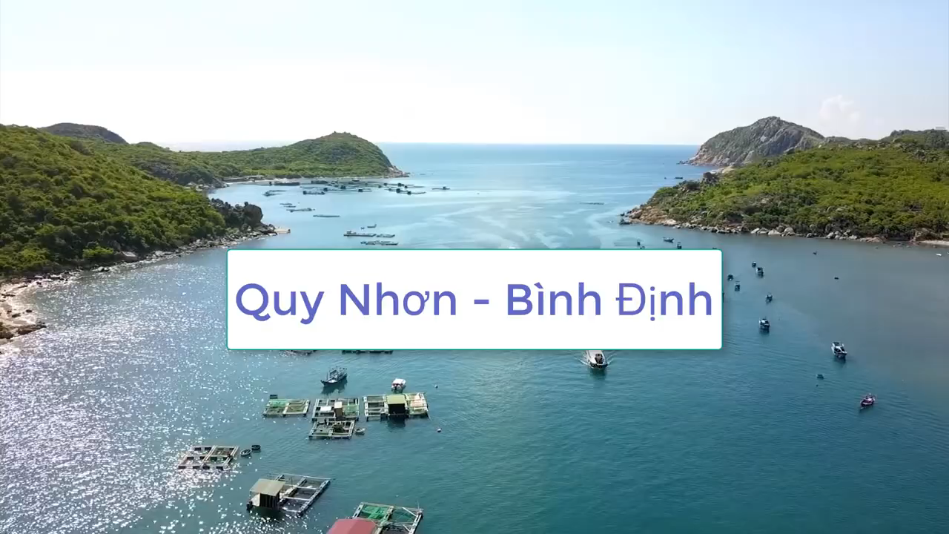

Slide 7
Mũi Én, Ghềnh Ráng
những cảnh đẹp ở vùng biển Quy Nhơn.

Slide 8

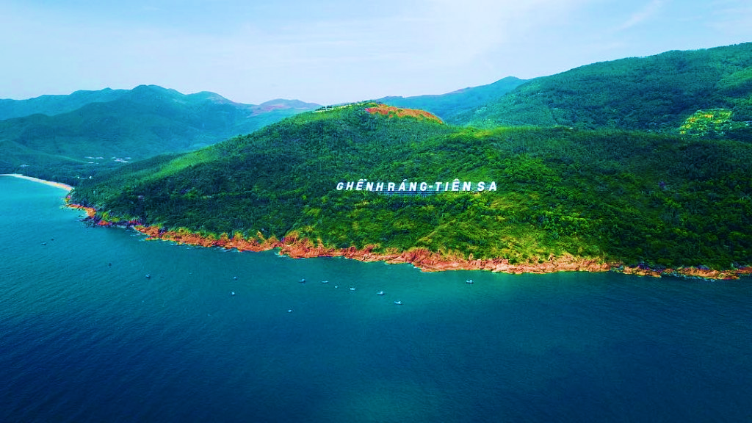
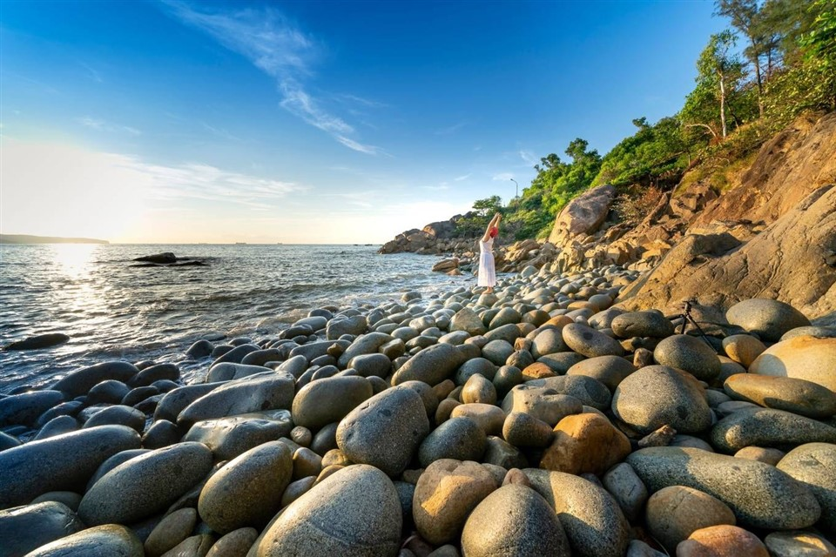
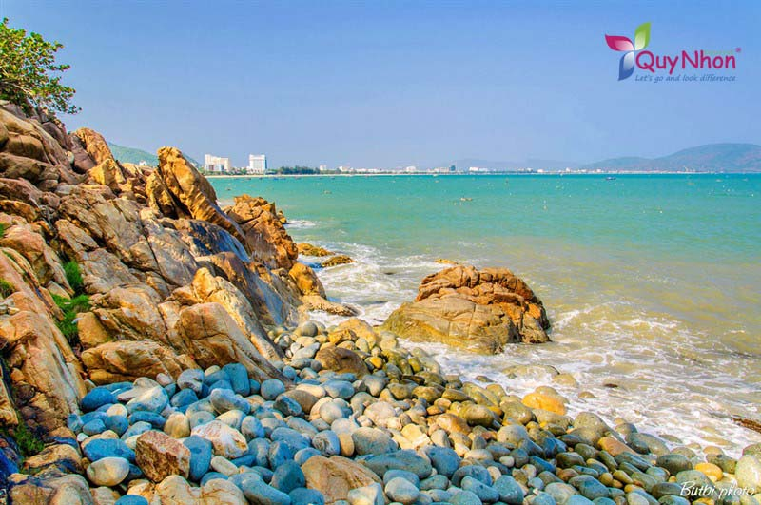
Ghềnh Ráng

Slide 9
Còng gió
loài vật sống ở biển, giống cua nhưng nhỏ hơn, chạy rất nhanh.

Slide 10
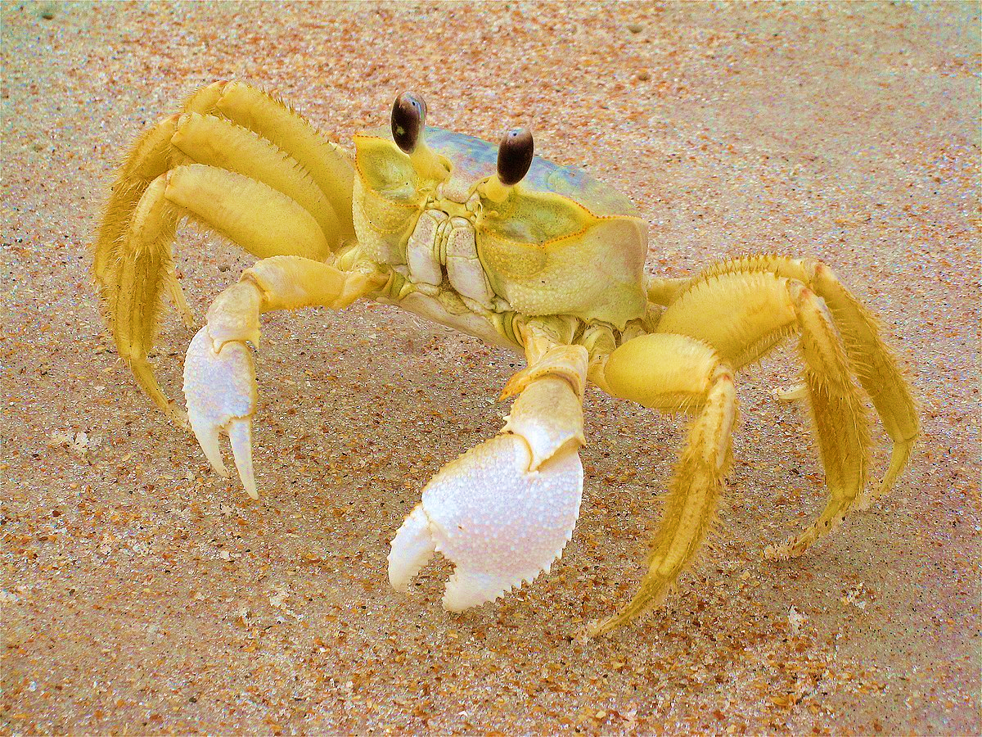
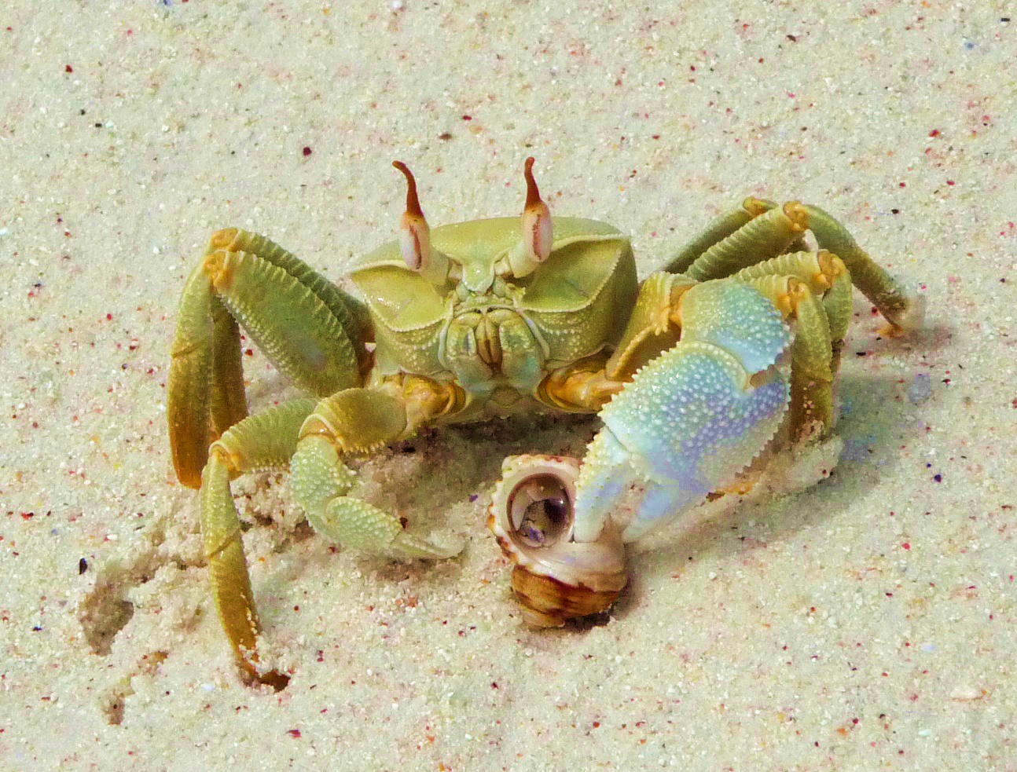
Con còng gió

Slide 11







Luyện đọc phân
vai
Vai người dẫn chuyện
Vai Thắng
Vai Hải

Slide 12



Luyện đọc toàn bài
Tất cả thành viên đều đọc
Tiêu chí đánh giá
1
Đọc đúng
2
Đọc to, rõ
3
Ngắt nghỉ đúng chỗ

